Slide 1
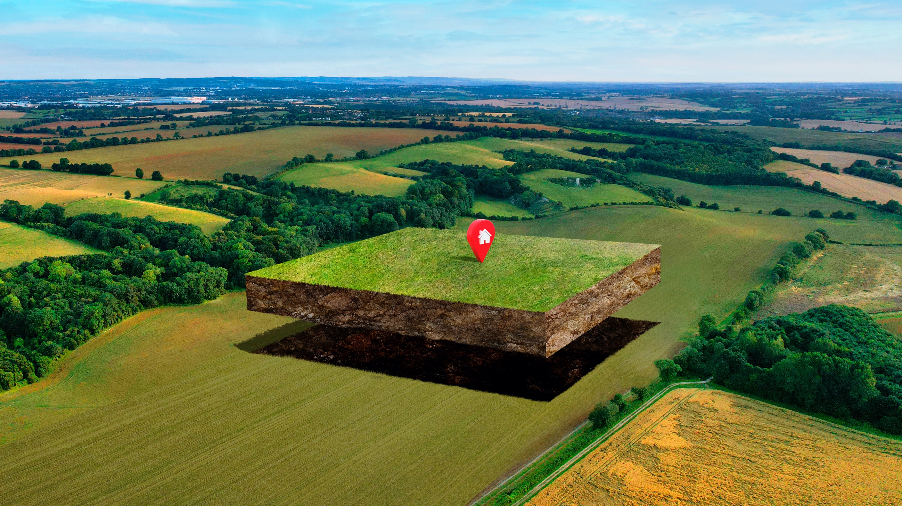
МЕТОДИЧЕСКИЙ ПОДХОД К ОЦЕНКЕ ЗЕМЕЛЬНЫХ УЧАСТКОВ ПРОИЗВОДСТВЕННОГО НАЗНАЧЕНИЯ НА ОСНОВЕ ТЕХНОЛОГИЙ МАШИННОГО ОБУЧЕНИЯ
Стерник Сергей Геннадьевич, д.э.н., профессор
+7 (903) 549-77-65 sergey-sternik@yandex.ru

Slide 2
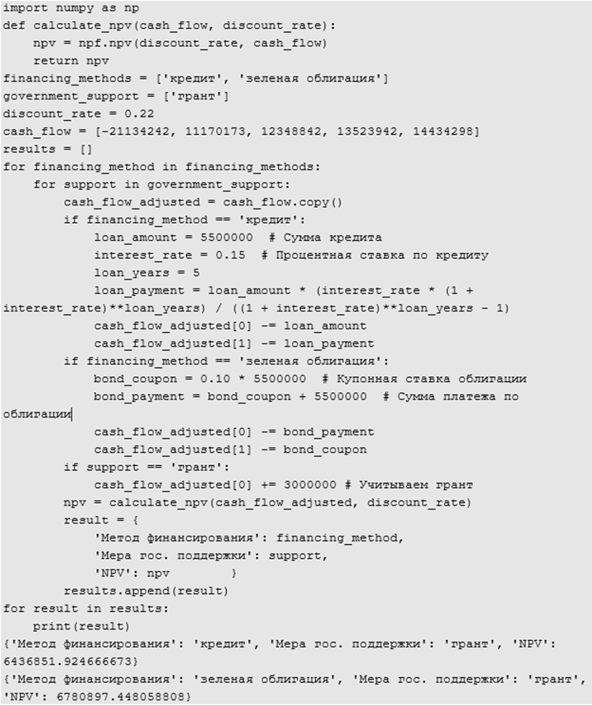
да
Потенциал снижения выбросов парниковых газов высокий?
нет
Расчет и верификация количества углеродных единиц
Обоснование других эффектов от реализации проекта
Финансовая модель проекта
Распределение рисков по модели ГЧП
Оценка рисков
Расчет денежного потока с выбранным методом финансирования
Меры поддержки
Пересчет денежного потока с другим методом финансирования
нет
rNPV>=0
да
Проект следует принять / признать эффективным
Проект следует отвергнуть / признать неэффективным
Развитие методического подхода к финансированию климатических проектов государственно-частного партнерства

Slide 3
Развитие методов оценки стоимости бизнеса в условиях санкционных экономических изменений
Разработан метод расчета стоимости российских публичных компаний по данным фондового рынка на основе статистической модели учета влияния на стоимость значимых финансовых и нефинансовых показателей (рентабельность активов; текущая доходность; средняя за пять лет операционная прибыль; дивидендный рейтинг; факт наличия компании в санкционном списке SSI и SDN; рост стоимости акций; финансовый рост по шкале от 0 до 5, рассчитываемый по темпам роста выручки, прибыли и собственного капитала; эффективность по шкале от 0 до 5, определяемая с учетом ROE, ROS и ROIC), которая построена с применением инструментария машинного обучения. Метод позволяет прогнозировать степень влияния санкционных ограничений на потенциальное изменение стоимости бизнеса.
1) постановка целей оценки;
2) сбор необходимых данных об объекте оценки;
3) импорт основных библиотек, которые необходимы для разработки;
4) загрузка и описание данных;
5) предобработка данных;
6) исследовательский анализ данных;
7) анализ мультиколлинеарности переменных;
8) разделение данных на обучающую, валидационную и тестовую выборки;
9) обучение моделей;
10) тестирование лучшей модели;
11) применение полученной модели для прогнозирования стоимости бизнеса.
Рисунок 4. Этапы применения метода

Slide 4
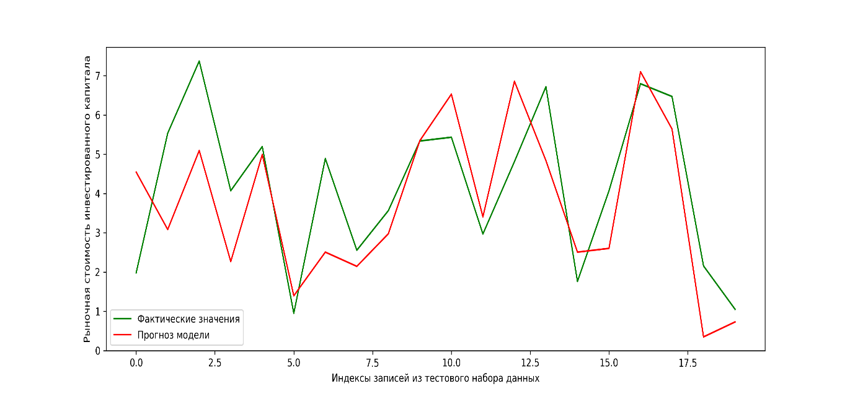
Развитие инструментария оценки стоимости бизнеса с учетом качества корпоративного управления
Для создания модели использован алгоритм CART (Classification and Regression Trees).
Метрики качества на тестовой выборке:
Наименование метрики | Значение метрики | Интерпретация
Коэффициент детерминации (R2) | 60% | означает способность модели объяснять 60% вариации целевой переменной
Средняя абсолютная ошибка (Mean Absolute Error - MAE) | 1,1 | В среднем (в абсолютном выражении), предсказания модели отличаются от истинных значений на 1.10 единиц
Средняя абсолютная процентная ошибка (Mean Absolute Percentage Error - MAPE) | 2,18% | Указывает на высокую точность предсказаний модели в процентном выражении
Фактические и прогнозные значения рыночной стоимости российских публичных компаний на тестовом наборе данных (147 компаний)

Slide 5
Развитие методического подхода к оценке финансовых рисков участников проектов государственно-частного партнерства
Количественные характеристики набора данных для обучения модели
Распределение количества фактов банкротства или неисполнения проекта ГЧП участниками
Наименование показателя | Количество значений | Количество пропущенных значений | Доля пропущенных значений, доли | Тип переменной
Факт банкротства или неисполнения проекта ГЧП участниками | 2710 | 4 | 0,001 | Количественная (Дискретная)
Наличие сообщений о банкротстве | 2714 | 0 | 0 | Количественная (Дискретная)
Сгруппированная численность персонала | 2714 | 0 | 0 | Категориальная
Задолженность в ФНС свыше 1000 руб. | 2714 | 0 | 0 | Количественная (Дискретная)
Кредитный риск БИР-аналитик | 2587 | 96 | 0,046 | Количественная (Дискретная)
ИФР-СПАРК | 2310 | 324 | 0,148858 | Количественная (Дискретная)
Индекс благонадежности БИР-аналитик | 2402 | 278 | 0,114 | Количественная (Дискретная)
Аннотация ОКВЭД | 2659 | 55 | 0,020 | Категориальная
Размер предприятия | 2647 | 67 | 0,024 | Категориальная
ИДО СПАРК | 2353 | 282 | 0,133 | Количественная (Дискретная)
Собственный капитал / Оборотные активы | 1479 | 1156 | 0,455 | Количественная (непрерывная)
Регион | 2709 | 5 | 0,001 | Категориальная
Значение | Количество, штук | Доля, в процентах
0 | 2251 | 83,15
1 | 456 | 16,84
Выбор модели. С использованием машинного обучения протестированы несколько моделей:
дерево решений для классификации;
модель случайного леса для классификации;
логистическая регрессия
Для оценки качества полученных моделей использовались метрики: precision (точность), recall (полнота), f1_score (гармоническое среднее между точностью и полнотой) ROC AUC ((Receiver Operating Characteristic) – рабочая характеристика приемника и AUC (area under curve) – площадь под кривой ROC)

Slide 6
Развитие инструментария поведенческих финансов
После проведения на основе технологий машинного обучения графического анализа массива данных с фондового рынка Гонконга, расчета и выведения отклонений поведенческой беты от расчетной для каждого действующего инструмента поведенческих финансов, построен диапазон отклонений в соответствии с действующим инструментом.
Технология машинного обучения реализована также при расчете показателей, отражающих тональность новостного текста. Результаты оценки эмоций сверяются с применяемой в работе шкалой, связанной с использованной в работе обучающей выборкой.
С использованием методики векторизации текста TF-IDF (Term Frequency-Inverse Document Frequency) и машинного обучения с учителем разработана модель логистической регрессии (Logistic Regression) для идентификации тональности финансовых сообщений.
Инструмент поведенческих финансов | Поправка к коэффициенту бета, использованному для расчета рыночной стоимости для получения поведенческого коэффициента бета
Эвристика избыточной реакции | 0,0130
Эвристика доступности | 0,0056
Фрейминг | 0,0612
Когнитивный диссонанс | 0,0700
Эвристика недостаточной реакции | 0,1321
После предобработки и подготовки данных выполнено деление обучающей выборки на признаки и целевую переменную, набор данных разделен на тренировочную (1996 объектов) и тестовую выборку (500 объектов). Обучено три модели с использованием RandomizedSearchCV (для подбора оптимальных гиперпараметров): модели логистической регрессии, Случайного леса (RandomForestClassifier) и экстра-Дерева (ExtraTreesClassifier). При кросс-валидации лучший результат продемонстрировала логистическая регрессия. Проверка модели на тестовой выборке отразило значение F1- меры (среднегармоническое значение между точностью и полнотой) в размере 0,63, среднее значение ROC/AUC (Receiver Operating Characteristic – рабочая характеристика приемника, Area Under the Curve – площадь под кривой) по всем классам составило 0,81.

Slide 7
Особенности земельных участков промышленного назначения как объектов стоимостной оценки активов:
многофункциональность,
многоформатность,
сложность стоимостного учета публичных ограничений и обременений,
многоконтурность,
неопределенность градостроительного развития на разных этапах жизненного цикла
Относятся к т.н. узким рынкам

Slide 8
Многоконтурность – Федеральный закон № 221 от 24 июля 2007 года "О кадастровой деятельности" отменил предоставление цельного землепользования и ввел новый термин "многоконтурный земельный участок", который относится к единому объекту недвижимости, а его граница образована несколькими замкнутыми силуэтами. Важно отметить, что эти отдельные силуэты, составляющие границу, не являются самостоятельными земельными участками или их частями, т.е. кадастровый номер одинаков для всех участков, входящих в состав кадастровой карты …

Slide 9
Принцип межкатегориального анализа в стоимостной оценке земельных участков производственного назначения заключается в необходимости учитывать в любых методических подходах статистический массив не только аналогов в сегменте промышленных земель, но и всех сделок и предложений по продаже земельных участков во всех сегментах локального или регионального земельного рынка. Принцип основывается на известном следствии сравнительного подхода, заключающимся в том, что при оценке стоимости объекта в определенной заданной категории аналогов использование анализа цен из связанных категорий может значительно улучшить фундаментальное понимание и точность оценки. Это следствие согласуется и с другими экономическими теориями и концепциями, которые подчеркивают взаимосвязанность рынков и влияние товаров-заменителей и дополнительных товаров на динамику цен:
«эффект замещения» и перекрестная эластичность спроса; комплементарные (взаимодополняющие) объекты (товары); теория портфолио; теория сегментации рынка; гедонистическая модель формирования стоимости.

Slide 10
Постановление Правительства РФ “Об утверждении правил проведения государственной кадастровой оценки земель” от 8 апреля 2000 г. № 316 :
определение кадастровой стоимости земельных участков, включенных в определенную группу, при недостаточной информации о рыночных ценах и (или) рыночной стоимости осуществляется в следующей последовательности:
установить минимальное значение единицы кадастровой стоимости земельного участка, отнесенной к другой группе земель, с достаточной информацией о рыночных ценах и/или рыночной стоимости земли
установить средний индекс кадастровой оценки земель общего пользования (или, если таковой отсутствует, средний индекс кадастровой оценки земель индивидуального пользования) в населенном пункте, ближнем к месту расположения земельного участка;

Slide 11
3. путем умножения среднего критерия кадастровой стоимости земельных участков, например, под многоквартирными жилыми домами на показатель индивидуальных жилых домов определить удельную кадастровую стоимость земельного участка, отнесённого к группе индивидуальных жилых домов;
4. рассчитать кадастровую стоимость земельных участков, отнесенных ко второй группе, путем умножения удельной кадастровой стоимости оцениваемых земельных участков на их площадь.
5. удельные показатели кадастровой стоимости земель промышленного назначения в пределах территории округа каждого административного центра рассчитываются исходя из минимального критерия удельных показателей кадастровой стоимости земельных участков категории и (или) вида использования, наиболее близкого по функциональному назначению к предполагаемым участкам в пределах данного административного округа.
Таким образом, межкатегориальный анализ для узких рынков в простейшем варианте уже был предусмотрен в российской практике кадастровой оценки нормативным документом 2000 года.

Slide 12
Научная ценность применения методов машинного обучения (далее МО) к оценке стоимости промышленных земель заключается в расширении методологического арсенала, доступного исследователям
Ключевое преимущество этой группы статистических методов для научного сообщества видится в возможности исследовать и моделировать сложные паттерны и зависимости, которые могут остаться незамеченными или недооцененными в традиционных подходах
Стоимость земель, включая индустриальные, подвержена влиянию множества факторов и их взаимодействий, включая местоположение, доступность, зонирование, рыночные динамики и т.д.. Многие методы МО, за счет возможности не определять предварительно конкретную формулу модели, позволяют применить эксплораторный подход и при любом случае их применения обнаружить ранее незамеченные зависимости и паттерны.

Slide 13
Используемые критерии качества модели
MAE — средняя абсолютная ошибка, показывающая среднее отклонение предсказанных значений от реальных в тех же единицах, что и сами значения;
MSE — дисперсия (среднеквадратичная ошибка), более чувствительная к крупным отклонениям, так как ошибки возводятся в квадрат;
RMSE — корень из среднеквадратичной ошибки (среднеквадратичное отклонение);
R² — коэффициент детерминации, измеряющий, какую часть вариации в целевой переменной объясняет модель (максимальное значение составляет 1).

Slide 14
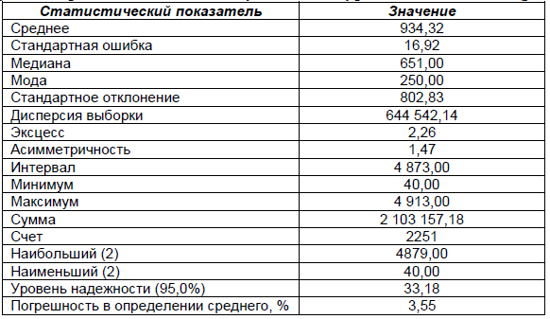
Общее число предложений в исходной выборке 9137, после очистки ее от дублей, повторов, артефактов и выбросов, а также удаления предложений застроенных участков, получена статистически значимая база данных свободных от застройки земельных участков Мурманской области, содержащая 2251 предложение.

Slide 15
Концепция оценки: факторы формирования стоимости делятся на три смысловые группы
Базовые факторы, без определения которых оценка не проводится: местоположение, функциональное назначение (вид разрешенного использования) и размер (площадь) участка, формирующие базовую удельную стоимость;
Субъективные индивидуальные факторы, учет которых применяется выборочно вручную, по очередности - после учета объективных факторов, и только при достоверном обосновании целесообразности и методов применения: корректировки на торг, дату оценки, вид права и условия финансирования сделки;
Объективные дополнительные индивидуальные факторы: совокупность любых качественных и количественных (физических, географических, технических, правовых, экономических, маркетинговых и др.) релевантных признаков, используемых в индивидуальной оценке по мере доступности информации о них в описании предложения или в дополнительных объективных источниках (кадастровой карте, ГИС-системах, органах статистики и др.).

Slide 16
Концепция оценки: понятие базовой удельной стоимости
В основу построения концепции индивидуальной стоимостной оценки земельных участков статистическими методами предлагается использование понятия базовая удельная стоимость, V_{n}.
Для определения базовой удельной стоимости n-го объекта (V_{n}) используются указанные выше базовые характеристики земельных участков:
- местоположение, локация (locaton) – L;
- функциональное назначение, функция (function) – F;
- размер, площадь (square) – S.
Предлагаемую концепцию можно выразить формулой
V_{n} = f (L_{n}, F_{n}, S_{n}), (2)
то есть базовая удельная стоимость объекта является функцией трех указанных характеристик.

Slide 17
В случае отсутствия наблюдений в отдельных кластерах уровня «локация-функция» для определения базовой удельной стоимости (без учета фактора площади) предлагается применение интерполяционного прогнозирования путем коэффициентов пропорционального пересчета через те функциональные кластеры, значения по которым в данной локации представлены.
Источник: расчеты автора
Локация | Базовая удельная стоимость (БУС) в сегменте промышленного назначения, р./кв. м | Базовая удельная стоимость (БУС) в сегменте коммерческого назначения, р./кв. м | Коэффициент интерполяции К₁ (отношение БУС в промышленном и коммерческом сегментах) | Базовая удельная стоимость (БУС) в сегменте садового использования, р./кв. м | Коэффициент интерполяции К₂ (отношение БУС в промышленном и садовом сегментах)
г. Мурманск | 1 460,73 | 2 502,12 | 0,58 | - | -
ЗАТО г. Североморск | 691,92 | 1 513,64 | 0,46 | - | -
г. Полярные Зори | 671,87 | 1 848,14 | 0,36 | 240,36 | 2,80
г. Оленегорск | 327,31 * 2,01 = 657,89 | - | - | 327,31 | 2,01 (расчетная средняя)
г. Мончегорск | 776,74 | 1 432,10 | 0,54 | 317,92 | 2,44
г. Кировск | 1 672,85 * 0,46 = 770,00 | 1 672,85 | 0,46 (расчетная средняя) | - | -
г. Апатиты | 685,37 | 1 469,26 | 0,47 | 392,78 | 1,74
Терский м.о. | 233,46 * 2,01 = 469,25 | - | - | 233,46 | 2,01 (расчетная средняя)
Печенегский м.о. | 285,42 | - | - | - | -
Кольский м.о. | 686,38 | 1 483,41 | 0,46 | 477,68 | 1,44
Кандалакшский м.о. | 694,84 | 2 162,63 | 0,32 | 423,47 | 1,64
Среднее значение | - | - | 0,46 |  | 2,01

Slide 18
Для определения базовой удельной стоимости n-го объекта (Vn) в предлагаемом нами методическом подходе на основе ДППМ для массовой оценки исследуются, прежде всего, три базовые характеристики земельных участков:
• местоположение, локация (locaton) – L;
• совокупность любых качественных и количественных технических и маркетинговых признаков – определение, дефиниция, definition – D;
• размер, площадь – size, square – S.
Любая исследуемая выборка объектов рынка рассекается и группируется на кластеры, прежде всего по этим трем базовым параметрам, причем по каждому из трех может происходить сколько угодно уровневое иерархическое дробление признака.
Укрупненно изложенную концепцию можно выразить формулой
Vn = f (Ln, Dn, Sn),
то есть удельная стоимость объекта является функцией трех указанных характеристик.

Slide 19
Таким образом, общая концепция индивидуальной оценки удельной стоимости земельного участка выражается формулой
V = V_{n} + ΔV_{Dn} ,
где:
V – итоговая удельная стоимость оцениваемого земельного участка;
V_{n} = f (L_{n}, F_{n}, S_{n}) – базовая удельная стоимость в n-ном кластере уровня «локация-функция-площадь» при последовательном рассечении массива (при определении дискретным пространственно-параметрическим моделированием V_{n}= V_{взв});
V_{взв} – средневзвешенная по площади базовая удельная стоимость в n-ном кластере;
ΔV_{Dn} – изменение базовой удельной стоимости под действием субъективных и дополнительных объективных факторов группы D_{n} переменного индивидуального состава.

Slide 20
D_{кз} – категория земель;
D_{пр} - передаваемые имущественные права, ограничения (обременения) этих прав;
D_{фин} - условия финансирования состоявшейся или предполагаемой сделки;
D_{усл} - условия продажи (нетипичные для рынка условия, сделка между аффилированными лицами);
D_{маркт} - условия рынка (изменения цен за период между датами сделки и оценки, скидки к ценам предложений, иные условия);
D_{физ} - физические характеристики объекта, в том числе свойства земельного участка (конфигурация, рельеф, грунт и др.);
D_{эк} - экономические характеристики объекта (уровень операционных расходов, если имеются арендаторы - условия аренды, состав арендаторов, иные характеристики);
D_{тэо} - технико-экономические характеристики объекта (класс территории, ПЗЗ, технологические присоединения, стадия градостроительного освоения, состояние объектов капитального строительства, соотношение площади земельного участка и площади его застройки, учет экологических требований);
D_{жд} - наличие железнодорожных путей необщего пользования либо примыкание к ним;
D_{оуиз} - наличие особых условий и видов использования земельных участков. Применяется к земельным участкам, на которых расположены промышленные объекты и производства первого и второго классов опасности. Также применяется к земельным участкам, предназначенным для размещения автозаправочных станций, станций технического обслуживания автомобилей, объектов придорожного сервиса;
D_{движ} - наличие движимого имущества, связанного с недвижимостью.

Slide 21
Территориальная локация |  | Функциональный сегмент |  | Число предложений | Базовая удельная стоимость предложения, р. / кв. м |  | Средневзвешенная по площади базовая удельная стоимость предложения, р./кв. м
Код | Название | Код | Название |  | Среднее * | Погрешность в определении среднего, %
Мурманская область |  |  |  | 2 251 | 934,32 | 3,55 | 602,31
1 | г. Мурманск | Всего по локации |  | 594 | 1 755,09 | 3,79 | 1 624,00
 |  | 2 | Земля для размещения жилой недвижимости | 27 | 477,22 | 12,63 | 468,56
 |  | 3 | Земля для размещения коммерческой недвижимости | 192 | 2 502,12 | 4,48 | 2627,98
 |  | 4 | Земля для производственной деятельности | 307 | 1 460,73 | 3,66 | 1387,71
 |  | 5 | Земля для размещения придорожных сервисов | 60 | 1 331,88 | 14,83 | 1382,55
 |  | 6 | Земля для размещения портовых объектов | 15 | 1 687,09 | 14,95 | 1 831,00
2 | ЗАТО г. Североморск | Всего по локации |  | 44 | 977,50 | 14,54 | 763,82
 |  | 3 | Земля для размещения коммерческой недвижимости | 15 | 1 513,64 | 11,35 | 1 447,47
 |  | 4 | Земля для производственной деятельности | 11 | 691,92 | 17,05 | 694,18
 |  | 5 | Земля для размещения придорожных сервисов | 18 | 705,24 | 18,76 | 609,71
3 | г. Полярные Зори | Всего по локации |  | 82 | 852,67 | 17,77 | 566,42
 |  | 3 | Земля для размещения коммерческой недвижимости | 23 | 1 848,14 | 7,12 | 1 802,00
 |  | 4 | Земля для производственной деятельности | 30 | 671,87 | 14,37 | 506,70
 |  | 7 | Земля для садово-огороднического использования | 26 | 240,36 | 16,08 | 220,63
4 | г. Оленегорск | Всего по локации |  | 36 | 327,31 | 16,56 | 298,00
 |  | 4 | Земля для производственной деятельности | - | 657,89** | - | 405,28***
 |  | 7 | Земля для садово-огороднического использования | 36 | 327,31 | 17,15 | 298,00
5 | г. Мончегорск | Всего по локации |  | 152 | 722,81 | 11,88 | 743,00
 |  | 3 | Земля для размещения коммерческой недвижимости | 40 | 1 432,10 | 7,0 | 1 374,14
 |  | 4 | Земля для производственной деятельности | 37 | 776,74 | 14,89 | 658,62
 |  | 7 | Земля для садово-огороднического использования | 75 | 317,92 | 13,81 | 296,00
6 | г. Кировск | Всего по локации |  | 7 | 1 672,85 | 16,11 | 1 637,88
 |  | 3 | Земля для размещения коммерческой недвижимости | 7 | 1 672,85 | 16,11 | 1 637,88

Slide 22
V_{n} = V₀ + Δ_{Ln} × L_{n} + Δ_{Fn} × F_{n} + Δ_{Sn} × S_{n} + ε,
где V₀ (intercept) – величина, представляющая предсказанную стоимость 1 кв.м в локации и сегменте, принятых за базовые (в данной модели это город Мурманск, садово-огороднический), р.
ΔLn – коэффициент при дамми-переменной Ln, который экономически интерпретируется как степень влияния факта нахождения участка в данной локации на величину его удельной стоимости относительно Vо;
Ln – дамми-переменная принадлежности участка к данной локации, причем определим ее, как L = 0, если участок не находится в данной локации, и L = 1, если участок там располагается;
ΔFn – коэффициент при дамми-переменной Fn, который экономически интерпретируется как степень влияния факта принадлежности участка к определенному функциональному сегменту на величину его удельной стоимости относительно Vo;
Fn – дамми-переменная принадлежности участка к данному функциональному сегменту, которую определяем аналогично Ln;
ΔSn – коэффициент при количественной переменной-предикторе площади, который экономически интерпретируется как степень влияния площади участка на его удельную стоимость, р./кв.м;
Sn – площадь участка, кв. м;
ε – ошибка регрессии.

Slide 23
Коэффициент детерминации R2 модели равен 0,664 в 90% доверительном интервале [0.65, 0.68]. Это означает, что факторы локации, сегмента и площади совместно объясняют 67% вариации цен в выборке
Преимущества данной модели заключаются, во-первых, в возможности учета малозначимого фактора площади участка (он станет значимым только для лотов, площадью в десятки гектаров, например – промышленных и сельскохозяйственных земель и др.). Во-вторых – в большей точности при меньшем числе наблюдений и в возможности менее трудоемкого учета большого числа факторов
Данная модель, так же, как и мультипликативная, может быть применена, в т.ч., для автоматизации кадастровой оценки, а также использоваться для расчета ставок аренды земельных участков, находящихся в государственной и муниципальной собственности

Slide 24
Выбор метода МО зависит от конкретных характеристик земельного рынка, типа доступных данных и проводимого анализа. В контексте уникальных особенностей земли как товара особенно ценны методы, которые могут обрабатывать многомерные, нелинейные и временные данные, в то же время включающие широкий спектр экзогенных переменных.
Некоторые модели МО способны в перспективе преодолеть указанные особенности набора данных и, вероятно, смогут показать большую объясняющую и предсказательную силу относительно дискретной и регрессионной моделей. Так, проблему наличия аутлаеров можно потенциально решить использованием робастных статистических методов, применением логарифмической трансформации целевой переменной, применением т.н. ансамблевых моделей (например, Random Forest).

Slide 25
В построении модели сегментация наблюдений по локациям и назначению сохранена. В силу гетерогенности набора данных и очень разного размера релевантных сегментов, разбиение данных на тренировочную и валидизационную подвыборки стратифицировано – таким образом обеспечено, что в обеих подвыборках представлены все сочетания локаций и назначений участков. В тестовую подвыборку попало 30% наблюдений.
Для тестовой подвыборки R2 = 0,619. Данный показатель свидетельствует о предсказательной силе модели, и как она работает на неизвестных прежде данных. Для сравнения с предыдущими моделями по показателю R2, он был рассчитан для тренировочной подвыборки и составил 0,887. Коэффициент корреляции показателя «Удельная стоимость, р./кв.м» и предсказаний удельной стоимости, рассчитанных с помощью модели случайного леса, составил 0,88 (N = 2250). Это показывает, что с точки зрения объясняющей силы и объясненной вариации, модель случайного леса справляется лучше, чем рассмотренные выше дискретная и регрессионная модели. Отрицательным аспектом модели является то, что единой формулы, в отличие от линейной регрессии, у неё нет, так как для каждого из деревьев выбиралась случайная подвыборка и был построен свой алгоритм.

Slide 26
Сравнение метрик для данных с выбросами и для отфильтрованных данных
Снижение метрик точности после удаления выбросов свидетельствует об устойчивости модели к выбросам. В данном случае анализ до ограничения выборки работал точнее, что может говорить о том, что выбросы действительно содержат полезную информацию.

Slide 27
Сравнение метрик для трех моделей оценки стоимости
Метрика | Регрессионная модель | ДППМ | Случайный лес
R² | 0,664 р. | 0,676 р. | 0,690 р.
MAE | 320,17 р. | 312,4 р. | 293,738 р.
RMSE | 465,3 р. | 459,91 р. | 440,993 р.
MSE | 216 502,45 р. | 211 526,25 р. | 194 474,44 р.

Slide 28
ТРИ ЭТАПА КОМПЛЕКСНОГО АЛГОРИТМА ПОСТРОЕНИЯ МОДЕЛИ МО
первый этап – ДППМ c применением межкатегориальных мультипликаторов, - это фактически предварительная оптимизация выборки и разметка данных для моделей МО с учителем – т.е. этап построения модели МО выполняется вручную в любой среде от Excel до Python;
второй этап – логистическая регрессия на основе интерсепта и фиктивных переменных, - это фактически предварительная настройка и калибровка для модели МО – т.е. предварительная оценка с более высокой чувствительностью, чем в ДППМ, структуры и степени значимости факторов формирования стоимости;
третий этап - построение целевой модели МО Random Forest, позволяющей повысить точность оценки благодаря последовательному учету результатов двух первых этапов (моделей) комплексного алгоритма.

Slide 29
Благодарю за внимание!

